Slide 1
Linux 系统应用与程序设计
学院：数学与信息学院
主讲：李舜鹏
电话：13533845070/685070
电邮：leeshunpeng@163.com
QQ ： 424360921

Slide 2
网络配置什么？
IP地址
子网掩码
网关
DNS

Slide 3
网络接口配置
配置网络接口可以使用三种不同的工具来完成：
使用网络接口配置程序setup
使用图形配置工具
使用终端命令ifconfig

Slide 4
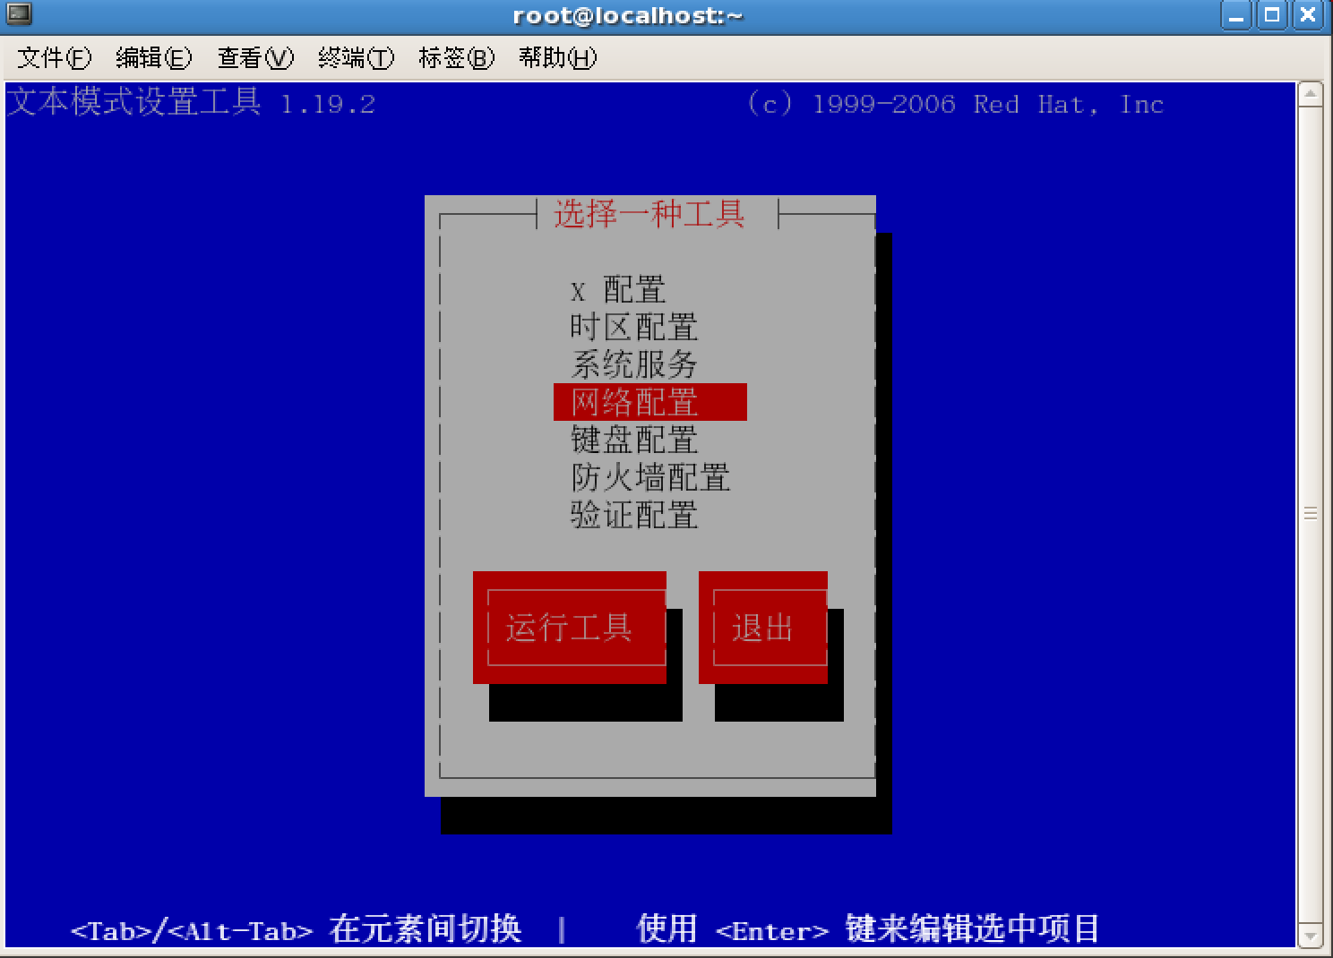
使用网络接口配置程序setup
在终端中输入命令setup

Slide 5
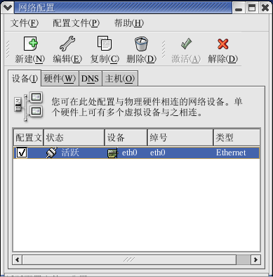
使用图形配置工具
【主菜单/系统工具/网络设备控制】

Slide 6
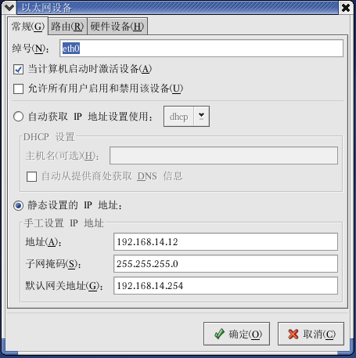

Slide 7
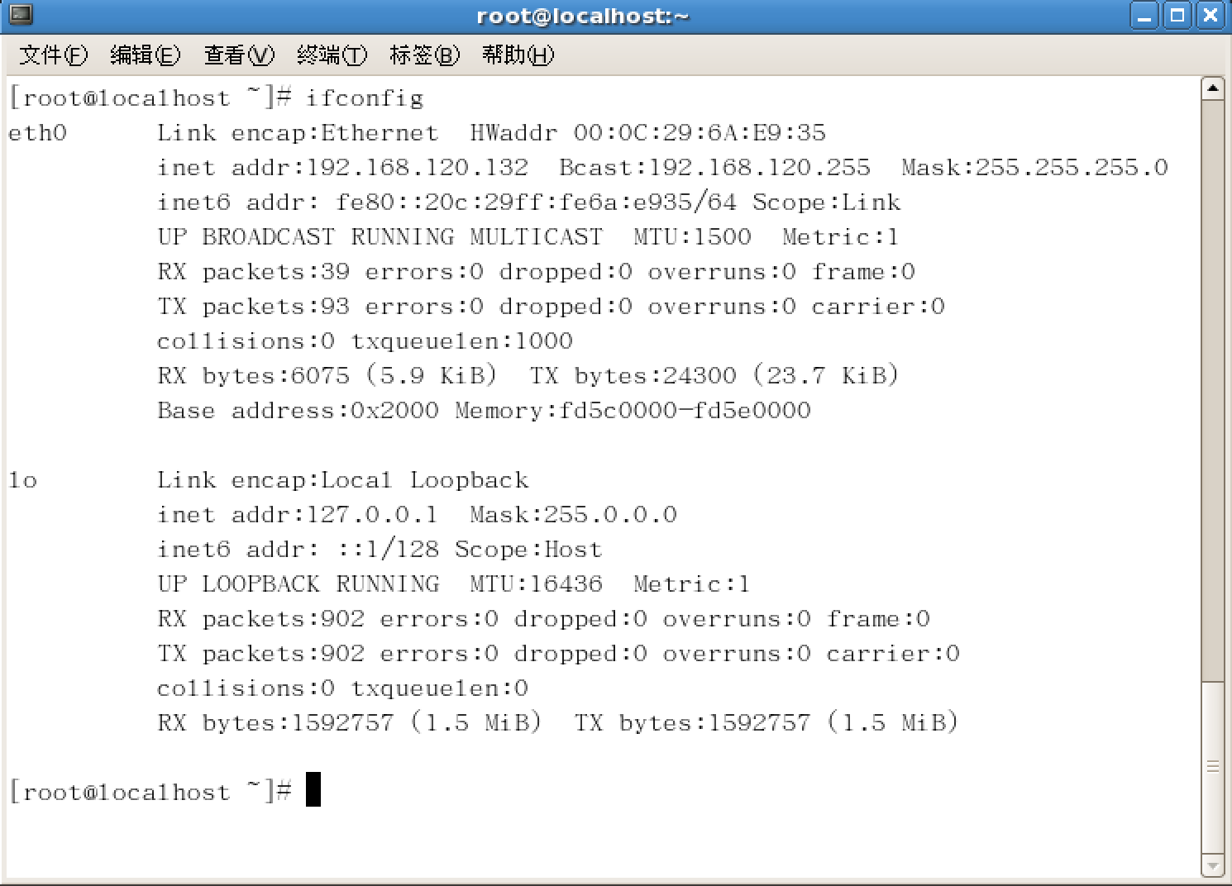
使用终端命令ifconfig
列出各个已定义的网络接口的配置情况
ifconfig
ifconfig eth0
root权限

Slide 8
使用终端命令ifconfig
禁止／激活任何网络接口
ifconfig eth0 up
ifconfig eth0 down
ifup eth0
ifdown eth0
在网络配置界面中，通过“激活”或者“解除”按钮可以启动或者禁用网络接口

Slide 9
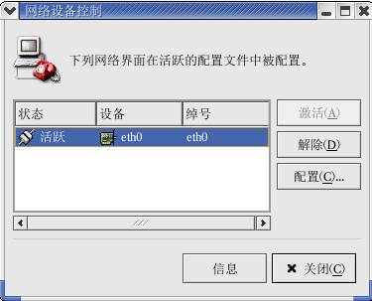
网络接口的启动与禁用
执行【主菜单/系统工具/网络设备控制】，打开 “网络设备控制”窗口

Slide 10
使用终端命令ifconfig
修改网络接口配置
ifconfig <设备名> <IP> netmask <掩码>
修改完需要重启网络接口
单次修改有效
网络控制程序network
/etc/rc.d/init.d/network start | stop | restart
/etc/init.d/network start | stop | restart
service network restart | stop

Slide 11
修改网络接口配置
长期有效
/etc/sysconfig/network-scripts
/etc/sysconfig/network-scripts/ifcfg-eth0
IPADDR=XX.XX.XX.XX
NETMASK=YY.YY.YY.YY
GATEWAY=ZZ.ZZ.ZZ.ZZ
DNS1=AA.AA.AA.AA
DNS2=BB.BB.BB.BB

Slide 12
常用网络命令
网络测试命令 :
ping [选项] <目的主机名或IP地址>
ping大数据包
-c num 发送num个数据包后停止
-s bytes 默认值是64字节
显示数据包经过路由的命令traceroute
traceroute <选项> <目的主机IP或域名>
[ -I ][ -T ][ -U ]

Slide 13
管理路由表命令route
显示路由表内容:不加任何参数的route命令显示本机路由表的内容，
添加/删除路由记录
route add|del -net <网络号> netmask <网络掩码> dev <设备名>
route add -net 200.1.1.0 netmask 255.255.255.0 dev eth0
添加或者删除默认网关：
route add|del default gw <网关名或网关IP>
例如：
route add default gw 200.1.1.254
route del default gw 200.1.1.254

Slide 14
netstat命令
-a 显示所有会话数据
-i 列出系统已经定义的每个网卡
-r 显示出计算机当前的路有表
-s 显示出当前网络协议统计信息

Slide 15
网络相关配置文件
Linux下所有设备都是文件
网络管理命令来配置
直接修改配置文件

Slide 16
网络相关配置文件
配置文件名 | 功能
/etc/sysconfig/network | 最基本的网络信息，系统启动时读取该文件
/etc/sysconfig/network-scripts/* | 此目录下的文件是系统启动时用来初始化网络的一些信息，例如：第一块以太网卡对应的文件为ifcfg-eth0
/etc/host.conf | 域名解析的配置文件
/etc/hosts | 域名或主机名与IP地址的映射文件
/etc/resolv.conf | 域名服务器配置文件
/etc/protocols | 定义使用的网络互联协议及协议号
/etc/services | 设定主机的不同端口的网络服务

Slide 17
/etc/sysconfig/network
对本机的网络进行配置，常见的几个配置项如下：
NETWORKING：值为yes或no，表示主机是否支持网络功能。
HOSTNAME：主机名（即域名）。
GATEWAY: 默认网关。
FORWARD_IPV4:设置本机是否允许转发IPV4的数据包。
DOMAINNAME:此台主机所属的网络域。
GATEWAYDEV:连接网关的设备，例如eth0，如果是拨号用户则设为ppp0。

Slide 18
/etc/sysconfig/network-scripts/
DEVICE=eth0 //设备名称
ONBOOT=yes //起动时是否起动该设备，省略该行表示yes
BOOTPROTO=none //启动协议,none表示使用用户设置的ip地址,dhcp表示从dhcp获得ip地址。Static表示静态IP。
IPADDR=192.168.14.11 //IP地址
NETMASK=255.255.255.0 //子网掩码
BROADCAST=192.168.14.255//广播地址,
NETWORK=192.168.14.0 //网络地址

Slide 19
域名解析配置文件 /etc/host.conf
order hosts,bind
先查询解析/etc/hosts文件，然后是DNS服务器
multi on
指定的计算机是否可以有多个IP地址
nospoof on
不允许对该服务器进行IP地址欺骗

Slide 20
主机名列表文件/etc/hosts
IP地址 主机名 别名
例如：
192.168.14.15 qq.yys.com qq
127.0.0.1 localhost

Slide 21
域名服务器设置文件 /etc/resolv.conf
nameserver <DNS服务器IP>
定义DNS服务器的IP地址
domain <域名>
定义本地域名
search <域名列表>
定义域名的搜索列表

Slide 22
协议定义文件/etc/protocols
协议名称 协议号 别名
例如：
tcp 6 TCP
udp 17 UDP

Slide 23
网络服务列表文件 /etc/services
列出了系统支持的服务名称、服务使用的端口号和协议类型、服务的别名、功能注释等。
例如
http 80/tcp www www-http #WorldWideWeb HTTP

Slide 24
网络服务管理
Linux服务器最主要的功能就是提供各种网络服务，例如：www，ftp，dns，邮件服务器等
/etc/services文件列出了Linux系统支持的所有服务的名称
网络服务管理可以采用图形界面管理工具和命令行界面管理工具

Slide 25
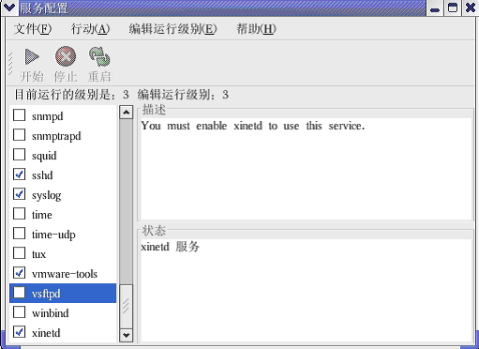
图形界面的管理工具
在X Window下执行【主菜单/系统配置/服务器设置/服务】

Slide 26
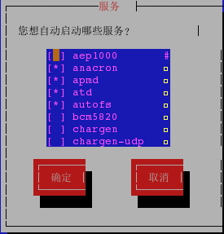
文本界面的管理工具
在终端中
输入命令
ntsysv

Slide 27
命令行界面的管理工具
命令chkconfig用于检查和设置系统的各种服务
添加指定的新服务：chkconfig --add 服务名
删除指定服务：chkconfig --del 服务名
显示所有或指定服务，以及他们在每个运行级别是否启动等：
chkconfig --list 或 chkconfig --list [服务名]
改变服务的运行级别及启动信息：
chkconfig [--level <levels>] <name> <on|off|reset|resetpriorities>
chkconfig --level 35 sshd off
重启后才能生效，类似配置启动项

Slide 28
终端命令service用于设置网络服务的当前状态：
service 服务名 [start|stop|restart]
ps | pstree查看当前服务
马上生效

Slide 29
网络服务模型概述
网络服务主要靠服务名以及服务端口号进行区分。
网络服务启动后，会在服务器上驻留服务进程，该进程对本身的服务进行监控，比如：客户端连接服务端口，服务进程就响应连接，提供服务。
Linux系统中的网络服务模型有两种
独立的守护进程工作模式
基于xinetd的工作模式
chkconfig --list

Slide 30
守护进程原理
在Client/Server模式下。服务器监听（Listen）在一个特定的端口上等待客户连接。连接成功后服务器和客户端通过端口进行数据通信。
守护进程的工作就是打开一个端口，并且等待（Listen）进入连接。
如果客户端发起一个连接请求，守护进程就创建（Fork）一个子进程响应这个连接，而主进程继续监听其他的服务请求。
运行独立的守护进程工作方式称作：stand-alone。它是Unix传统的C/S模式的访问模式。

Slide 31
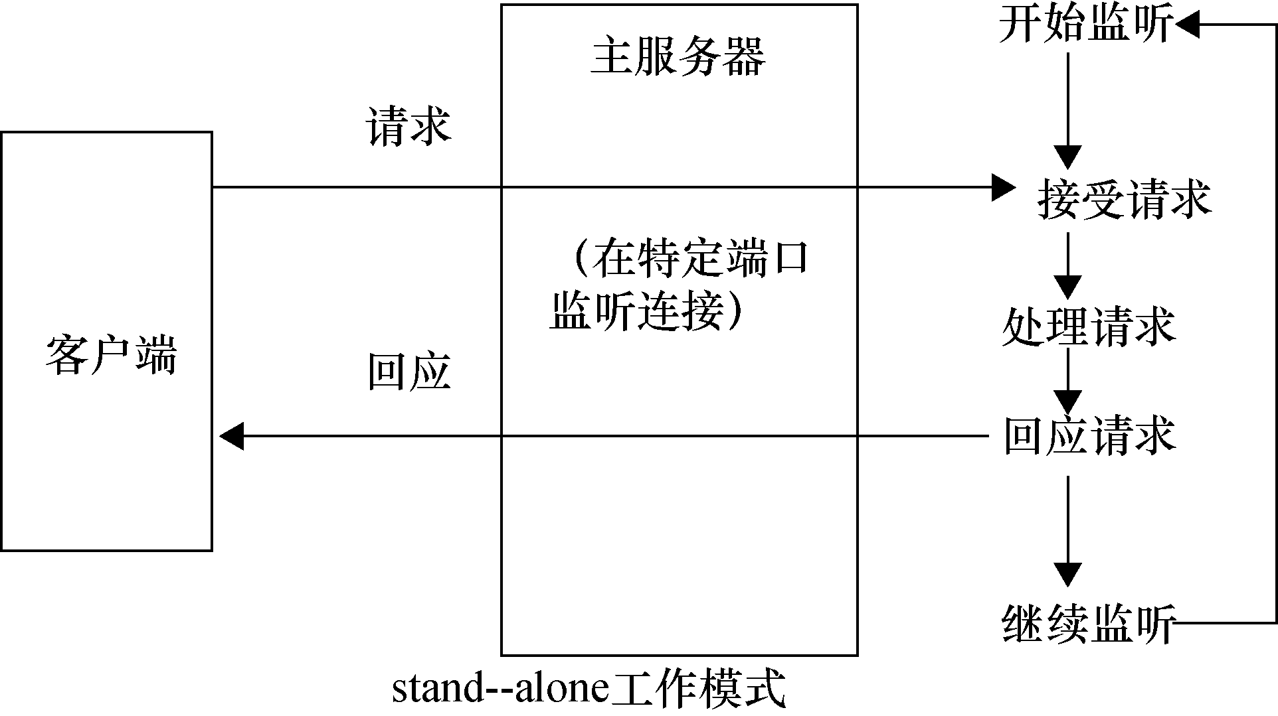

Slide 32
Web服务器Apache和邮件服务器Sendmail、域名服务器Bind使用独立守护进程模式启动。
因为这些负载很大服务器上，预先创建子服务器，可以提高客户的服务速度。

Slide 33
Xinetd模式
从守护进程的概念可以看出，对于系统所要提供的每一种服务，都必须运行一个监听某个端口连接情况的守护进程，这通常意味着资源浪费。
为了解决这个问题，Linux引进了“网络守护进程服务程序”的概念。
RHEL5使用的网络守护进程是xinted（eXtended InterNET daemon）。和stand-alone模式相比xinted模式也称 Internet Super-Server（超级服务器）。

Slide 34
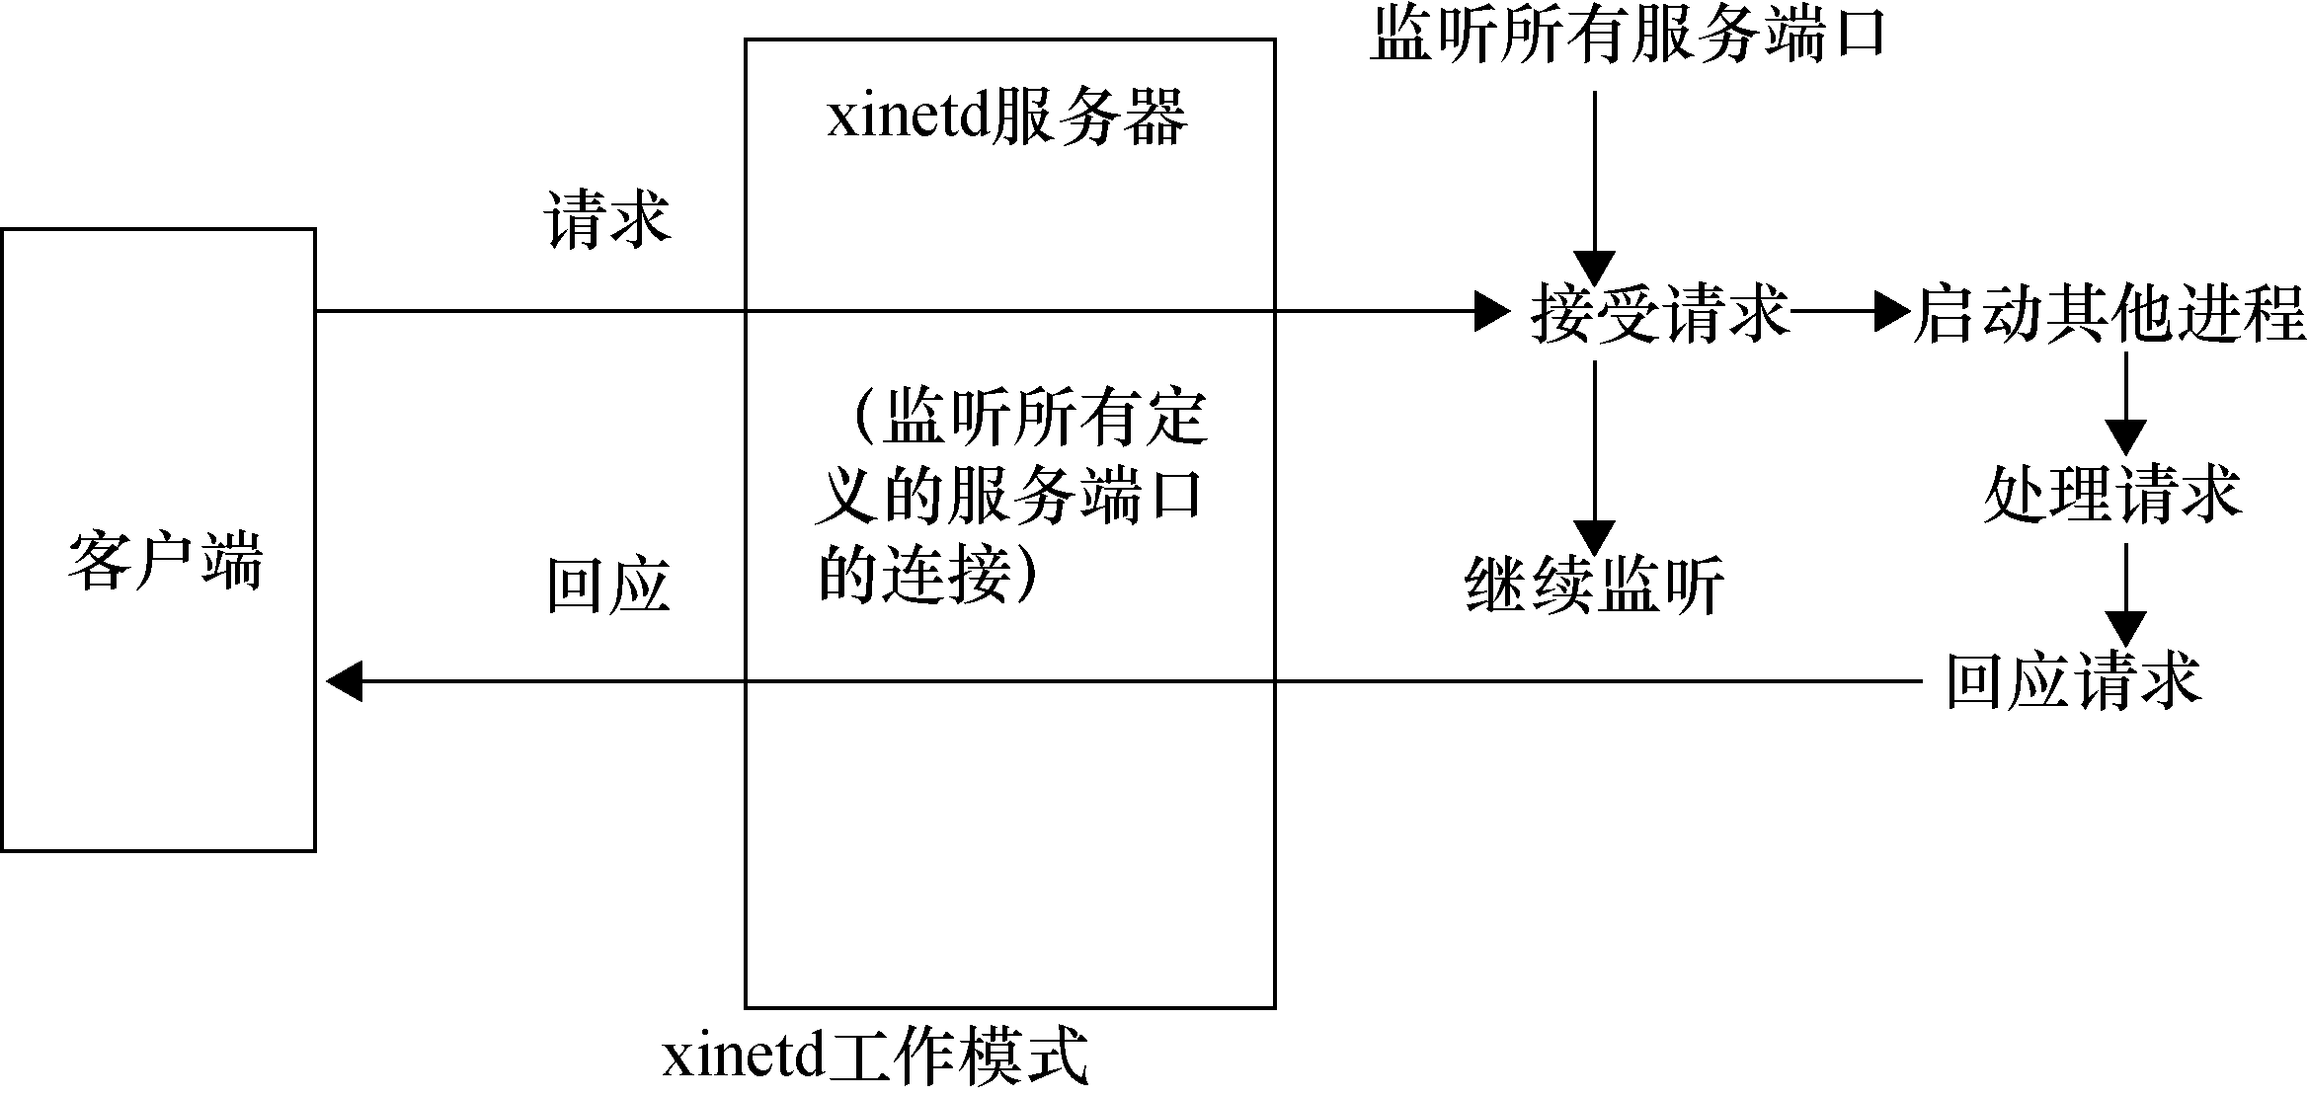

Slide 35
Xinetd模式
xinetd能够同时监听多个指定的端口，在接受用户请求时，它能够根据用户请求的端口不同，启动不同的网络服务进程来处理这些用户请求。
可以把xinetd看做一个管理启动服务的管理服务器，它决定把一个客户请求交给那个程序处理，然后启动相应的守护进程。

Slide 36
运行单个xinetd就可以同时监听所有服务端口，这样就降低了系统开销，保护系统资源。
但是对于访问量大、经常出现并发访问时，xinetd想要频繁启动对应的网络服务进程，反而会导致系统性能下降。
因此在选择基于哪种工作模式的时候，需要根据服务的使用情况具体情况具体分析。

Slide 37
超级服务器xinetd的特点
支持对TCP、UDP、RPC服务的管理
可以实施基于时间段的访问控制
功能完备的log功能，可以记录连接成功、连接失败的行为
能够有效地防止拒绝服务（DoS）的攻击
能够限制同时运行的同一类型的服务器的数目
能够限制log文件大小
能够将某个服务绑定在特定的系统接口上，从而实现只能允许私有网络访问某项服务。
能够实现作为其它系统的代理。

Slide 38
超级服务器xinetd
需要配置文件：
/etc/xinetd.conf：控制xinetd程序运行的配置文件。其中，提供了所有服务的缺省配置。
/etc/xinetd.d/*：该目录包括所有由xinetd程序启动的服务的配置文件，每个服务都有自己单独的配置文件，配置文件名与服务名一致。

Slide 39
系统默认的/etc/xinetd.conf文件内容如下：
# Simple configuration file for xinetd
#
# Some defaults, and include /etc/xinetd.d/
defaults
{
instances = 60 #同时连接并发数
log_type = SYSLOG authpriv #记录到登录日志
log_on_success = HOST PID #成功登录后，记录那些信息
log_on_failure = HOST #登录失败后，记录什么信息
cps = 25 30 #同一秒最大并发为25，超过后暂停服务30秒
}

Slide 40
演示一 开启Telnet服务
Telnet是一种远程登录应用，常用于系统远程维护。
Telnet设计为基于Xinetd的一种服务，受Xinetd管理。
chkconfig --list
telnet xx.xx.xx.xx

Slide 41
演示一 开启Telnet服务
chkconfig --list | grep telnet #查看启用情况
编辑/etc/xinetd.d/krb5-telnet
service telnet
{
……
disable=yes (这里要改为no)
…..
}
重新启动服务 service xinetd restart

Slide 42
/etc/xinetd.d/krb5-telnet
service telnet
{
flags = REUSE #表示当中断或重启xinetd时,TCP/IP Socket可重用
socket_type = stream #表示使用TCP的Socket类型
wait = no #表示该服务提供多线程功能
user = root #设置进程的UID,由root用户操作
server = /usr/kerberos/sbin/telnetd #设置服务程序文件
log_on_failure += USERID #表示当连接失败时,系统除记录/etc/xinetd.conf文件中设置的内容外,还需记录用户ID
disable = no #表示允许xinetd启动本项服务(该项原来是yes)
}

Slide 43
vsFTPd服务器
FTP是一种文件传输协议，它实现了服务器与客户机之间的文件传输和资源的共享。
vsFTPd（very secure FTP daemon）是一个功能强大的FTP服务器，能运行在大部分UNIX 类作系统上，支持很多其他的FTP服务器不支持的特征：
支持虚拟IP
支持虚拟用户
可以独立操作或者由xinetd管理
可以对每个用户进行配置
带宽限制
支持IPv6
支持通过SSL的加密

Slide 44
安装 -包管理&图形化界面
rpm -i xxx
yum install xxx

Slide 45
安装 -源代码
下载源代码文件，并将文件解压缩
编译源代码：make
为vsftpd的运行准备条件
mkdir /var/ftp/
useradd -d /var/ftp ftp
chown root:root /var/ftp
chmod og-w /var/ftp
将可执行文件安装到Linux的系统目录中

Slide 46
启动
独立工作模式 ：
在vsFTPd的配置文件/etc/vsftpd/vsftpd.conf中，设置选项“listen=YES”，使用服务管理工具操作vsftpd程序了。
默认情况，进入ftp用户的home目录
借助xinetd管理的工作模式：
将前面的选项设置为“listen=NO”，并配置/etc/xinetd.d/vsftpd文件

Slide 47
独立工作模式下的配置
vsFTPd的配置文件有三个：
/etc/vsftpd/vsftpd.conf：vsFTPd的主配置文件
/etc/vsftpd.ftpusers :vsFTPd的访问控制
/etc/vsftpd.user_list:

Slide 48
vsftpd.conf
anonymous_enable=YES //允许匿名登录
local_enable=YES //允许本地用户登录
write_enable=YES //开放本地用户的写权限
dirmessage_enable=YES //当切换目录时，显示该目录的信息。
connect_from_port_20=YES //使用FTP数据端口20的连接请求
userlist_enable=YES //与前面介绍的vsftpd.user_list配置文件有关，后面介绍
listen=YES //是否允许vsFTPd运行在独立启动模式；如果值为NO，则需要使用其它软件启动vsFTPd。
tcp_wrappers=YES

Slide 49
vsftpd.conf
userlist_enable
用法：YES/NO 若是启动此功能，则会读取/etc/vsftpd.user_list 当中的使用者名称。只有出现在文件中的用户名才能登录ftp。
此项功能可以在询问密码前就出现失败讯息，而不需要检验密码的程序。默认值为关闭。

Slide 50
vsftpd.conf
userlist_deny
用法：YES/NO 这个选项只有在userlist_enable 启动时才会被检验。
如果将这个选项设为YES，则在 /etc/vsftpd.user_list 中的使用者将无法登入﹔ 若设为NO ， 则只有在/etc/vsftpd.user_list 中的使用者才能登入。
此项功能可以在询问密码前就出现错误讯息，而不需要检验密码的程序。

Slide 51
vsftpd.conf
限制指定的本地用户不能访问，而其它本地用户可以访问。
userlist_enable= YES
userlist_deny= YES
userlist_file= /etc/vsftpd.user_list
限制指定的本地用户可以访问，而其它本地用户不可以访问。
userlist_enable= YES
userlist_deny= NO
userlist_file= /etc/vsftpd.user_list

Slide 52
无论何时都禁止指定的本地用户访问服务器
在/etc/vsftpd.ftpusers配置文件中保存了一个用户列表，如果哪个用户名在这个列表中，它就不能通过网络进行FTP登录。

Slide 53
vsFTPd的启动与关闭
service vsftpd [start|stop|restart]
或者
/etc/rc.d/init.d/vsftpd [start|stop|restart]

Slide 54
应用实例
启动
service vsftpd start
ps -ef | grep vsftpd
默认情况下
进入登录用户的Home目录
能切换到其他可访问的用户
可访问，可下载
可上传，可创建目录
可匿名登录，默认目录为用户ftp的home目录
所有linux用户都可以访问

Slide 55
连接ftp
浏览器 | Window下的窗口管理器
ftp客户端工具
ftp命令

Slide 56
ftp命令使用
ftp xx.xx.xx.xx | open xx.xx.xx.xx
get | mget <filename>
put | mput <filename>
binary | acsii 设置文件传输方式
cd 在远程主机切换目录
lcd 在本地主机切换目录
ls 在远程主机上执行ls
mkdir 在远程主机上创建目录
close 关闭
quit 退出

Slide 57
应用实例-思考？
如何禁止匿名登陆
如何限定只能某些用户访问
如何设定某些文件夹只能访问和下载，不能上传和创建文件夹
如何锁定用户文件夹（只能访问自己文件夹下的内容）
...

Slide 58
演示二 xinetd模式启动vsFtpd
修改/etc/vsftpd/vsftpd.conf 将 listen=YES 改为 listen=NO

Slide 59
演示二 xinetd模式启动vsFtpd
新增一个文件：/etc/xinetd.d/vsftpd 内容如下： service ftp #注意这里的名字是ftp不是vsftpd { disable = no socket_type = stream wait = no user = root server = /usr/sbin/vsftpd port = 21 log_on_success += PID HOST DURATION log_on_failure += HOST }
重启xinetd

Slide 60
www服务
RHEL5中，安装的httpd版本是httpd-2.2.3-11，用户可以在终端输入rpm -q httpd来查看系统是否安装了httpd软件。
httpd安装成功后，可以直接启动httpd服务。
service httpd [start|stop|restart]
或者
/etc/rc.d/init.d/httpd [start|stop|restart]

Slide 61
httpd的服务配置文件主要是/etc/httpd/conf/http.conf。
该文件主要包括三部分
即全局环境设置
主服务器或默认服务器的参数定义
加载模块
虚拟主机设置。
DocumentRoot "/var/www/html"

Slide 62
DHCP服务
RHEL5光盘附带了DHCP软件，版本是dhcp-3.0.5-3
DHCP的配置

Slide 63
常用工具
LAMP
linux apache mysql php|python|perl
LNMP
linux nginx mysql php|python|perl

